Slide 1
Execução manual: cenários exploratórios
ROTEIRO + EVIDÊNCIAS
Verzel Store · VZS-142 v2.3.0
Gherkin · 1 cartão por evidência

Slide 2
Como usar este roteiro
1
2
3
4
Prepare
Execute
Evidencie
Registre
UI: loja em aba nova, zoom 100%. API: Bruno com a pasta bruno/ e o environment "Verzel Store".
Siga o Gherkin do cartão. Cada cartão é uma evidência (um exemplo do esquema).
Print com URL/valores legíveis. Cole no quadro tracejado e salve com o nome do cartão.
Marque o resultado, anote na planilha (aba Exploratórias) e abra bug em docs/BUGS.md se divergir.
UI
Navegador (loja)
API
Bruno (collection bruno/)
NÃO REPORTE COMO BUG (seção "Sobre este ambiente")
Carrinho só na aba do navegador; pedidos não persistem e nenhum e-mail ou cobrança é feito.
Produtos, preços e cupons são fixos, sem estoque; a API não guarda estado.

Slide 3
Dados de teste e regras-chave
Id | Produto | Preço
P001 | Camiseta Essencial | R$ 59,90
P002 | Calça Jeans Slim | R$ 139,90
P003 | Tênis Casual Urbano | R$ 189,90
P004 | Boné Aba Curva | R$ 49,90
P005 | Mochila Urbana 20L | R$ 100,00
P006 | Kit 3 Pares de Meias | R$ 29,90
P007 | Jaqueta Corta-Vento | R$ 229,90
P008 | Garrafa Térmica 750ml | R$ 50,00
Cupons
BEMVINDO10 = 10% sobre o subtotal (válido)
VERAO2026 = 15% (expirado em 31/03/2026)
Frete
Grátis a partir de R$ 200,00 (inclusive)
Abaixo disso: R$ 19,90 fixo
Cálculo
Total = subtotal − desconto + frete
O desconto não incide sobre o frete
Limite
No máximo 5 unidades por produto

Slide 4
Mapa dos exploratórios
UI · NAVEGADOR · 33 evidências
API · BRUNO · 23 evidências
U1
Variações do código do cupom
6
A1
Cupom com tipos inválidos no cálculo
4
U2
Interações com o limite de 5 unidades
5
A2
Corpo do cálculo com campos atípicos
8
U3
Estado do carrinho ao navegar e recarregar
4
A3
Pedido com dados do cliente atípicos
7
U4
Fronteira do frete grátis (R$ 200,00)
4
A4
Consistência entre endpoints
4
U5
Dados do cliente no checkout
7
U6
Responsividade e zoom
5
U7
Interação com o campo do cupom
2

Slide 5
Dados do cliente no checkout
UI · EXPLORATÓRIO · CHECKOUT · EXEMPLO 1 DE 7
UI
EX-U5-01
ESQUEMA DO CENÁRIO (GHERKIN)
Funcionalidade: Checkout e dados do cliente
Dado que o carrinho tem 1 produto e cliquei em "Finalizar compra"
Quando envio nome "<nome>", e-mail "<email>" e CEP "<cep>"
Então o resultado é "<resultado>"
E a mensagem de exceção é disparada informando o motivo
EXEMPLOS · LINHA 1 DE 7 (ESTA EVIDÊNCIA)
<nome> = Maria (2 espaços no fim)
<email> = maria@exemplo.com
<cep> = 01310-100
<resultado> = bloqueado (Informe nome e sobrenome.)

Slide 6
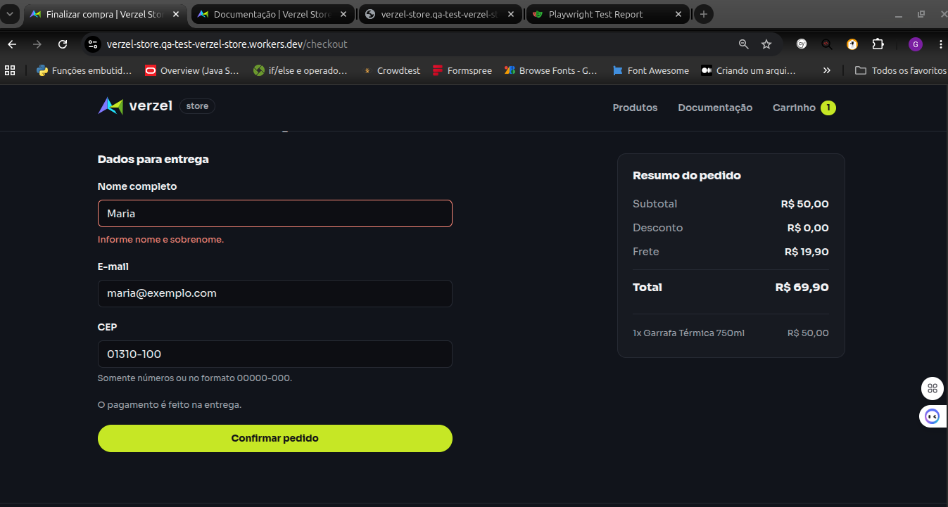
Dados do cliente no checkout
UI · EXPLORATÓRIO · CHECKOUT · EXEMPLO 1 DE 7
UI
EX-U5-01

Slide 7
Dados do cliente no checkout
UI · EXPLORATÓRIO · CHECKOUT · EXEMPLO 2 DE 7
UI
EX-U5-02
ESQUEMA DO CENÁRIO (GHERKIN)
Funcionalidade: Checkout e dados do cliente
Dado que o carrinho tem 1 produto e cliquei em "Finalizar compra"
Quando envio nome "<nome>", e-mail "<email>" e CEP "<cep>"
Então o resultado é "<resultado>"
E a mensagem de exceção é disparada informando o motivo
EXEMPLOS · LINHA 2 DE 7 (ESTA EVIDÊNCIA)
<nome> = (3 espaços)
<email> = maria@exemplo.com
<cep> = 01310-100
<resultado> = bloqueado (Informe o nome completo.)

Slide 8
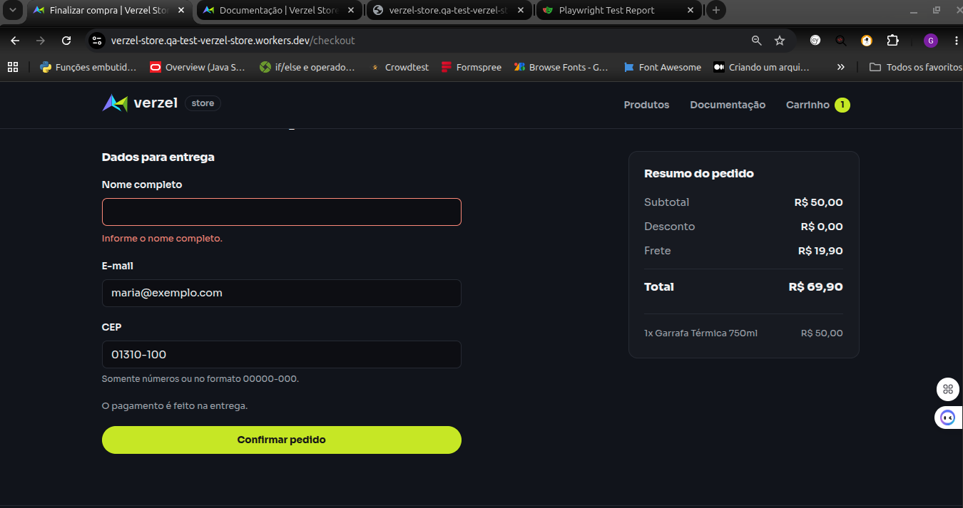
Dados do cliente no checkout
UI · EXPLORATÓRIO · CHECKOUT · EXEMPLO 2 DE 7
UI
EX-U5-02

Slide 9
Dados do cliente no checkout
UI · EXPLORATÓRIO · CHECKOUT · EXEMPLO 3 DE 7
UI
EX-U5-03
ESQUEMA DO CENÁRIO (GHERKIN)
Funcionalidade: Checkout e dados do cliente
Dado que o carrinho tem 1 produto e cliquei em "Finalizar compra"
Quando envio nome "<nome>", e-mail "<email>" e CEP "<cep>"
Então o resultado é "<resultado>"
E a mensagem de exceção é disparada informando o motivo
EXEMPLOS · LINHA 3 DE 7 (ESTA EVIDÊNCIA)
<nome> = Maria Silva
<email> = maria @exemplo.com
<cep> = 01310-100
<resultado> = bloqueado (Informe um e-mail válido.)

Slide 10

Dados do cliente no checkout
UI · EXPLORATÓRIO · CHECKOUT · EXEMPLO 3 DE 7
UI
EX-U5-03

Slide 11
Dados do cliente no checkout
UI · EXPLORATÓRIO · CHECKOUT · EXEMPLO 4 DE 7
UI
EX-U5-04
ESQUEMA DO CENÁRIO (GHERKIN)
Funcionalidade: Checkout e dados do cliente
Dado que o carrinho tem 1 produto e cliquei em "Finalizar compra"
Quando envio nome "<nome>", e-mail "<email>" e CEP "<cep>"
E CEP contém hífen na posição incorreta "<cep>"
Então o resultado é "<resultado>"
E a mensagem de exceção é disparada informando o motivo
EXEMPLOS · LINHA 4 DE 7 (ESTA EVIDÊNCIA)
<nome> = Maria Silva
<email> = maria@exemplo.com
<cep> = 0131-0100
<resultado> = bloqueado (Informe um CEP com 8 dígitos.)

Slide 12
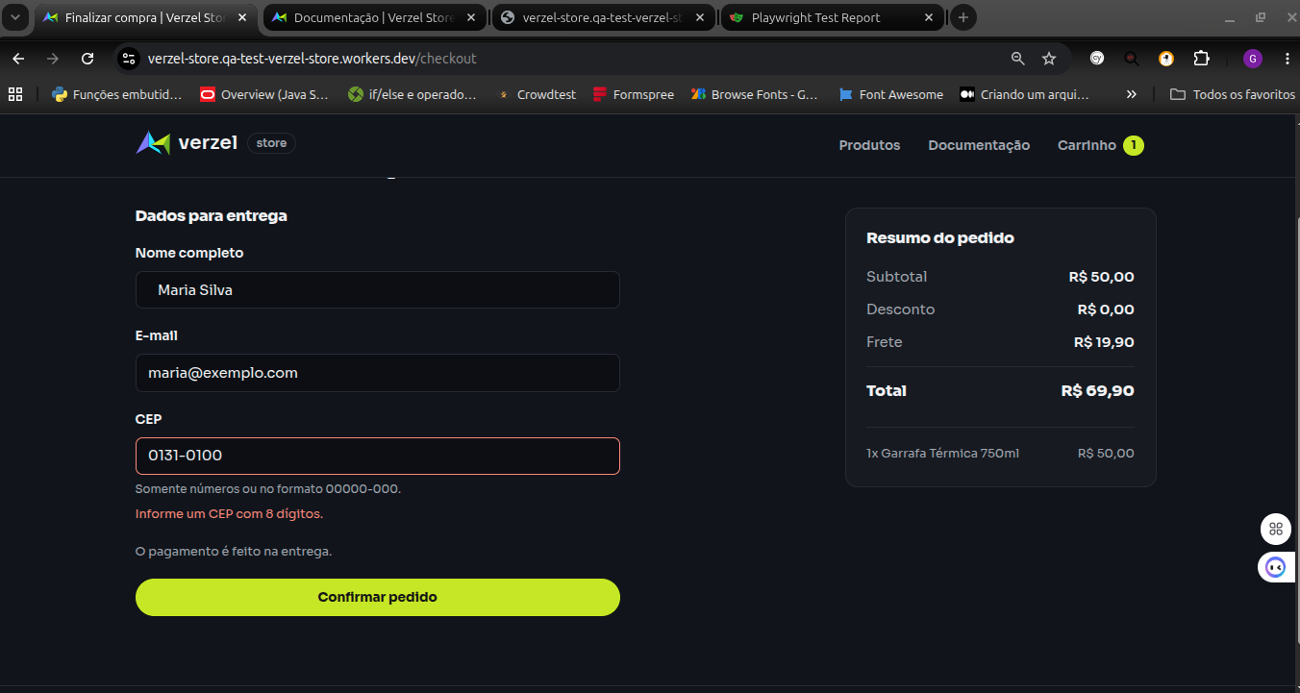
Dados do cliente no checkout
UI · EXPLORATÓRIO · CHECKOUT · EXEMPLO 4 DE 7
UI
EX-U5-04

Slide 13
Dados do cliente no checkout
UI · EXPLORATÓRIO · CHECKOUT · EXEMPLO 5 DE 7
UI
EX-U5-05
ESQUEMA DO CENÁRIO (GHERKIN)
Funcionalidade: Checkout e dados do cliente
Dado que o carrinho tem 1 produto e cliquei em "Finalizar compra"
Quando envio nome "<nome>", e-mail "<email>" e CEP com espaçamento entre os dígitos "<cep>"
Então o resultado é "<resultado>"
E a mensagem de exceção é disparada informando o motivo
EXEMPLOS · LINHA 5 DE 7 (ESTA EVIDÊNCIA)
<nome> = Maria Silva
<email> = maria@exemplo.com
<cep> = 01310 100
<resultado> = bloqueado (Informe um CEP com 8 dígitos.)

Slide 14
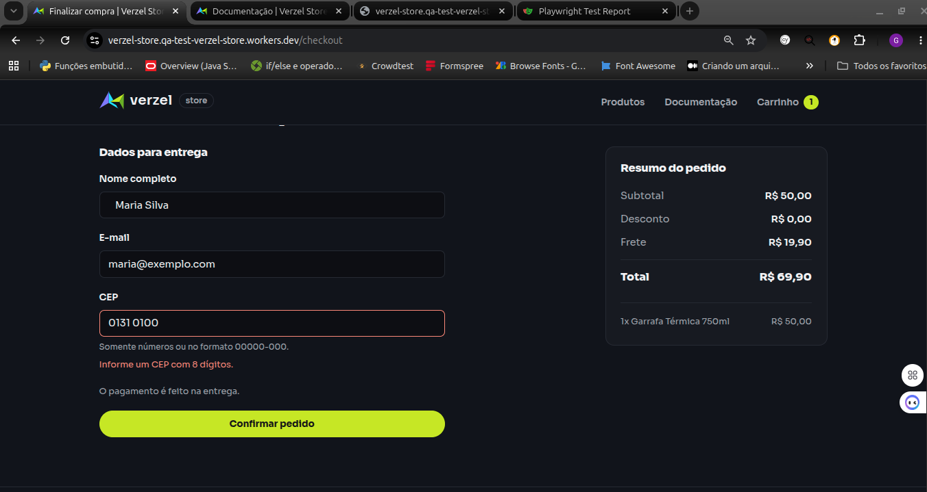
Dados do cliente no checkout
UI · EXPLORATÓRIO · CHECKOUT · EXEMPLO 5 DE 7
UI
EX-U5-05

Slide 15
Dados do cliente no checkout
UI · EXPLORATÓRIO · CHECKOUT · EXEMPLO 6 DE 7
UI
EX-U5-06
ESQUEMA DO CENÁRIO (GHERKIN)
Funcionalidade: Checkout e dados do cliente
Dado que o carrinho tem 1 produto e cliquei em "Finalizar compra"
Quando envio nome "<nome>", e-mail "<email>" e CEP "<cep>"
Então o resultado é "<resultado>"
E registro as mensagens de erro exibidas
EXEMPLOS · LINHA 6 DE 7 (ESTA EVIDÊNCIA)
<nome> = (vazio)
<email> = (vazio)
<cep> = (vazio)
<resultado> = bloqueado (campos obrigatórios)

Slide 16
Dados do cliente no checkout
UI · EXPLORATÓRIO · CHECKOUT · EXEMPLO 6 DE 7
UI
EX-U5-06

Slide 17
Dados do cliente no checkout
UI · EXPLORATÓRIO · CHECKOUT · EXEMPLO 7 DE 7
UI
EX-U5-07
ESQUEMA DO CENÁRIO (GHERKIN)
Funcionalidade: Checkout e dados do cliente
Dado que o carrinho tem 1 produto e cliquei em "Finalizar compra"
E não apliquei o cupom
Quando envio nome "<nome>", e-mail "<email>" e CEP "<cep>"
Então o resultado é "<resultado>"
EXEMPLOS · LINHA 7 DE 7 (ESTA EVIDÊNCIA)
<nome> = Maria Silva
<email> = maria@exemplo.com
<cep> = 01310-100
<resultado> = confirmado (pedido sem cupom)

Slide 18
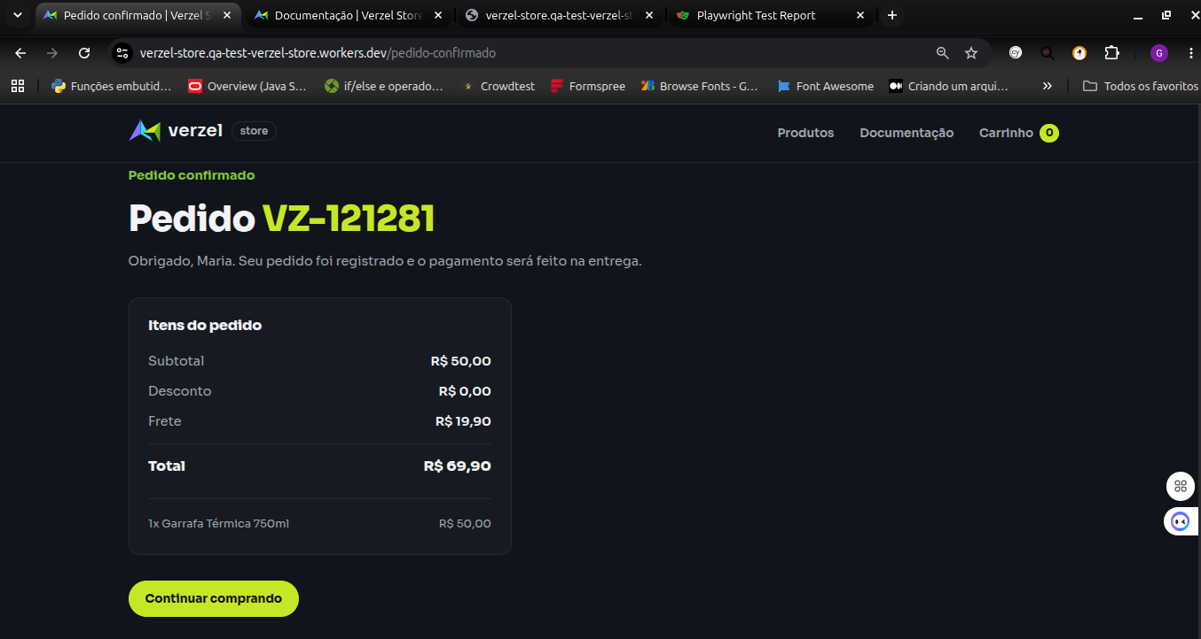
Dados do cliente no checkout
UI · EXPLORATÓRIO · CHECKOUT · EXEMPLO 7 DE 7
UI
EX-U5-07

Slide 19
Dados do cliente no checkout
UI · EXPLORATÓRIO · CHECKOUT · EXEMPLO 7 DE 7
UI
EX-U5-07
ESQUEMA DO CENÁRIO (GHERKIN)
Funcionalidade: Checkout e dados do cliente
Dado que o carrinho tem 1 produto e cliquei em "Finalizar compra"
E apliquei o cupom BEMVINDO10
Quando envio nome "<nome>", e-mail "<email>" e CEP "<cep>"
Então o resultado é "<resultado>"
EXEMPLOS · LINHA 7 DE 7 (ESTA EVIDÊNCIA)
<nome> = Maria Silva
<email> = maria@exemplo.com
<cep> = 01310-100
<resultado> = confirmado (pedido com desconto cupom)

Slide 20
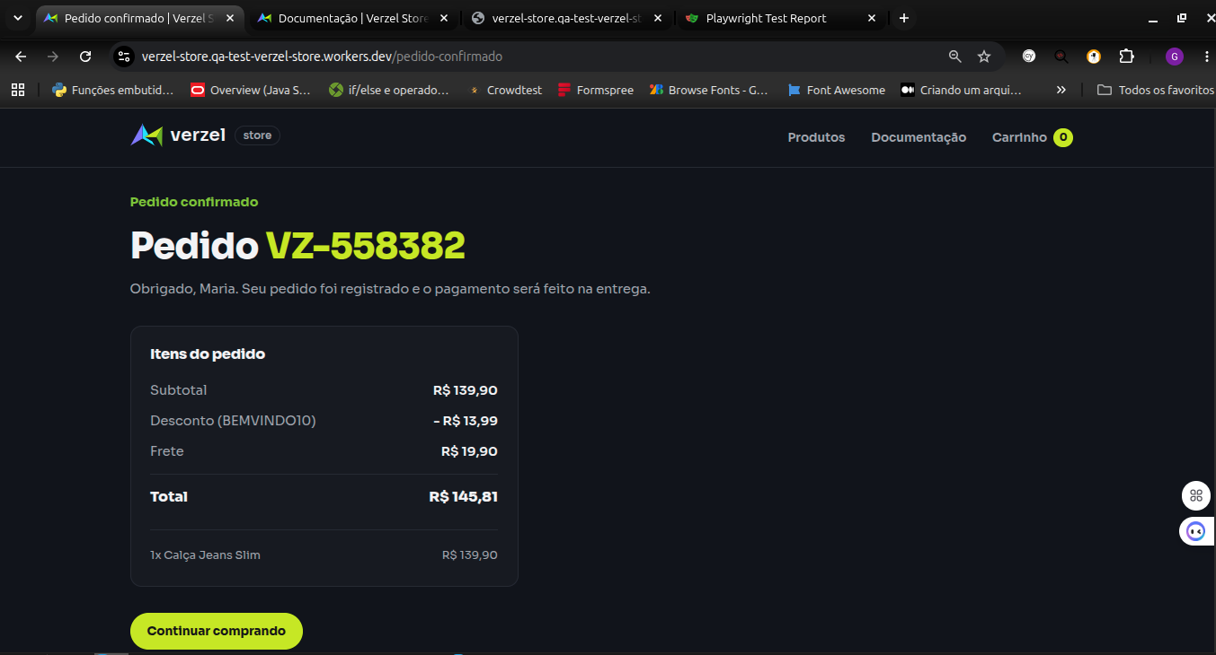
Dados do cliente no checkout
UI · EXPLORATÓRIO · CHECKOUT · EXEMPLO 7 DE 7
UI
EX-U5-07

Slide 21
Responsividade e zoom
UI · EXPLORATÓRIO · INTERFACE · EXEMPLO 1 DE 5
UI
EX-U6-01
ESQUEMA DO CENÁRIO (GHERKIN)
Funcionalidade: Interface e acessibilidade
Dado que o carrinho tem 2 produtos
Quando abro "<pagina>" com <condicao>
Então o layout não tem sobreposição nem rolagem horizontal
E os botões continuam acessíveis
EXEMPLOS · LINHA 1 DE 5 (ESTA EVIDÊNCIA)
<pagina> = Home
<condicao> = largura de 360 px

Slide 22
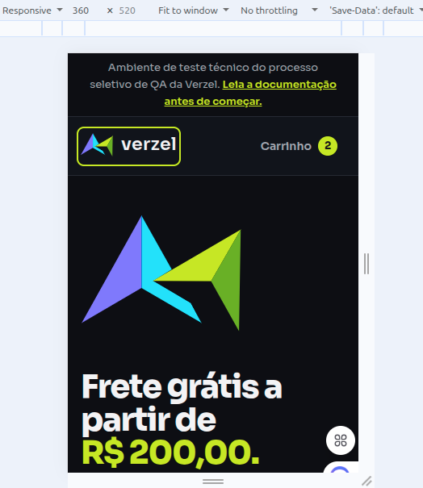
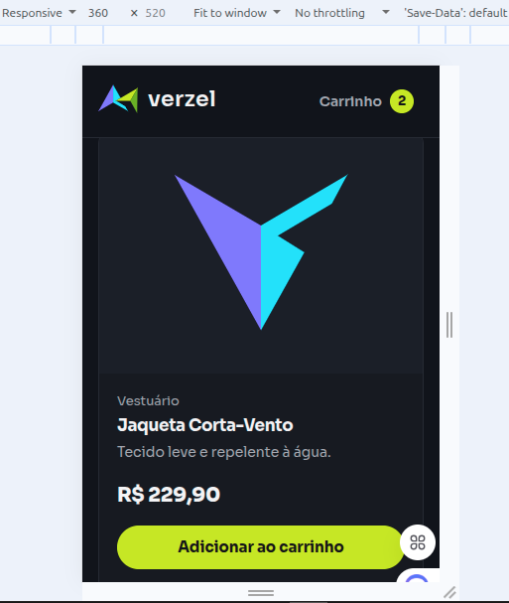
Responsividade e zoom
UI · EXPLORATÓRIO · INTERFACE · EXEMPLO 1 DE 5
UI
EX-U6-01

Slide 23
Responsividade e zoom
UI · EXPLORATÓRIO · INTERFACE · EXEMPLO 2 DE 5
UI
EX-U6-02
ESQUEMA DO CENÁRIO (GHERKIN)
Funcionalidade: Interface e acessibilidade
Dado que o carrinho tem 2 produtos
Quando abro "<pagina>" com <condicao>
Então o layout não tem sobreposição nem rolagem horizontal
E os botões continuam acessíveis
EXEMPLOS · LINHA 2 DE 5 (ESTA EVIDÊNCIA)
<pagina> = Carrinho
<condicao> = largura de 360 px

Slide 24
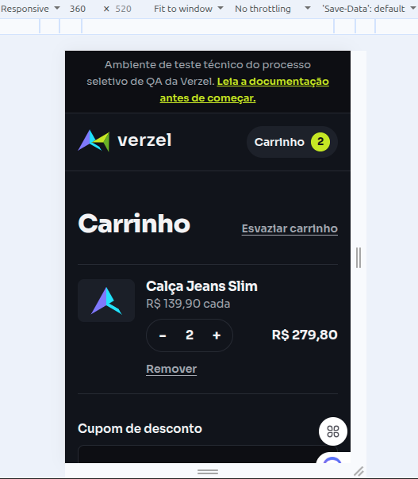
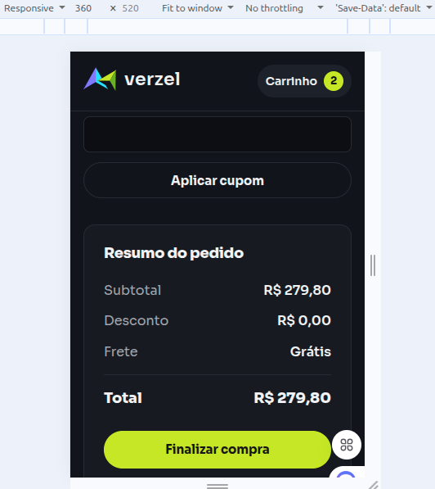
Responsividade e zoom
UI · EXPLORATÓRIO · INTERFACE · EXEMPLO 1 DE 5
UI
EX-U6-01

Slide 25
Responsividade e zoom
UI · EXPLORATÓRIO · INTERFACE · EXEMPLO 3 DE 5
UI
EX-U6-03
ESQUEMA DO CENÁRIO (GHERKIN)
Funcionalidade: Interface e acessibilidade
Dado que o carrinho tem 2 produtos
Quando abro "<pagina>" com <condicao>
Então o layout não tem sobreposição nem rolagem horizontal
E os botões continuam acessíveis
EXEMPLOS · LINHA 3 DE 5 (ESTA EVIDÊNCIA)
<pagina> = Home
<condicao> = largura de 768 px

Slide 26
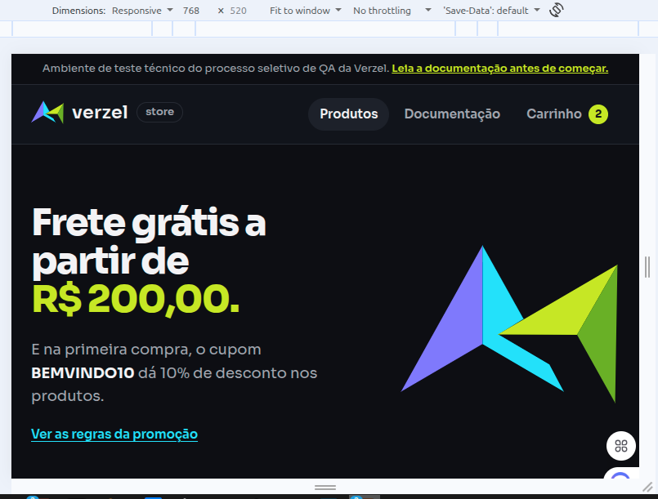
Responsividade e zoom
UI · EXPLORATÓRIO · INTERFACE · EXEMPLO 3 DE 5
UI
EX-U6-03

Slide 27
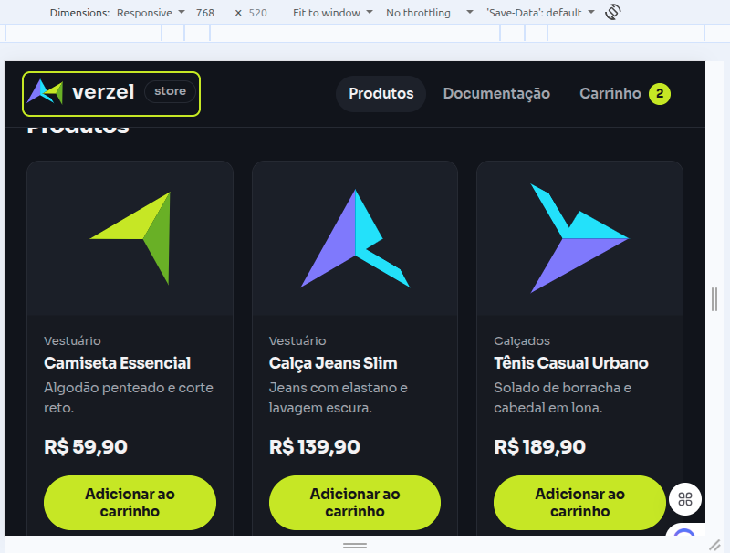
Responsividade e zoom
UI · EXPLORATÓRIO · INTERFACE · EXEMPLO 3 DE 5
UI
EX-U6-03

Slide 28
Responsividade e zoom
UI · EXPLORATÓRIO · INTERFACE · EXEMPLO 4 DE 5
UI
EX-U6-04
ESQUEMA DO CENÁRIO (GHERKIN)
Funcionalidade: Interface e acessibilidade
Dado que o carrinho tem 2 produtos
Quando abro "<pagina>" com <condicao>
Então o layout não tem sobreposição nem rolagem horizontal
E os botões continuam acessíveis
EXEMPLOS · LINHA 4 DE 5 (ESTA EVIDÊNCIA)
<pagina> = Carrinho
<condicao> = largura de 1366 px

Slide 29
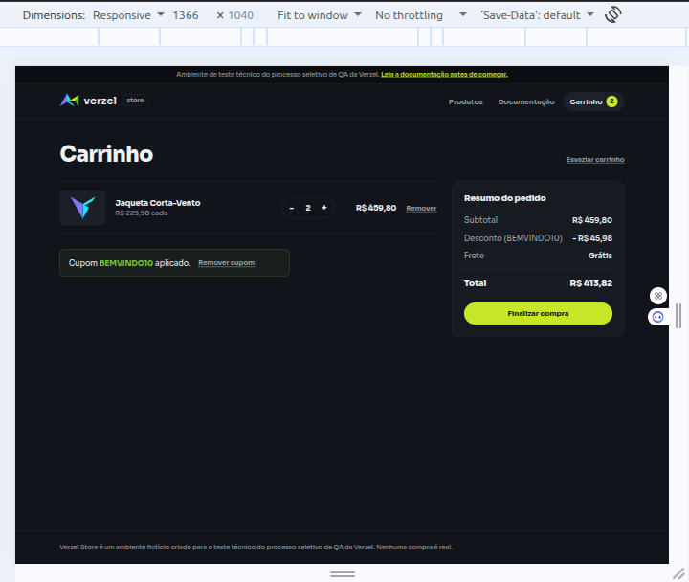
Responsividade e zoom
UI · EXPLORATÓRIO · INTERFACE · EXEMPLO 4 DE 5
UI
EX-U6-04

Slide 30
Responsividade e zoom
UI · EXPLORATÓRIO · INTERFACE · EXEMPLO 5 DE 5
UI
EX-U6-05
ESQUEMA DO CENÁRIO (GHERKIN)
Funcionalidade: Interface e acessibilidade
Dado que o carrinho tem 2 produtos
Quando abro "<pagina>" com <condicao>
Então o layout não tem sobreposição nem rolagem horizontal
E os botões continuam acessíveis
EXEMPLOS · LINHA 5 DE 5 (ESTA EVIDÊNCIA)
<pagina> = Carrinho
<condicao> = zoom de 200%

Slide 31
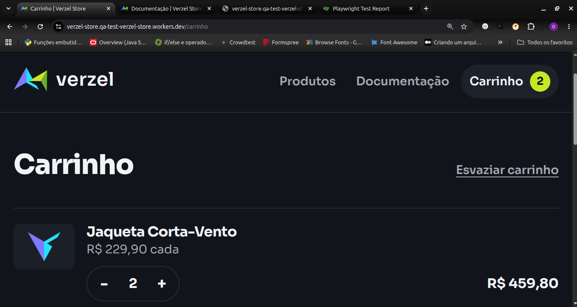
Responsividade e zoom
UI · EXPLORATÓRIO · INTERFACE · EXEMPLO 5 DE 5
UI
EX-U6-05

Slide 32
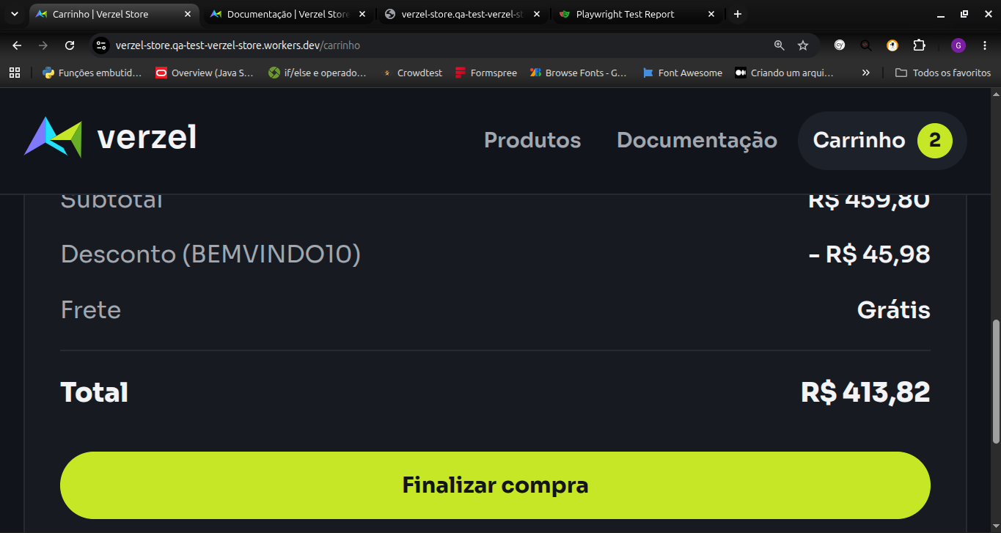
Responsividade e zoom
UI · EXPLORATÓRIO · INTERFACE · EXEMPLO 5 DE 5
UI
EX-U6-05

